Slide 1

202233665 강문호

Slide 2

Chat GPT란 ?
ChatGPT란 OpenAI가 개발한 GPT-3.5 기반의 대형 언어 모델(large language model, LLM) 챗봇을 뜻합니다. ChatGPT는 대화 형태로 상호작용을 하며 놀라울 정도로 인간과 대화하는 것과 같은 반응을 제공하는 능력을 가지고 있습니다.
대형 언어 모델 (large language model, LLM)은 일련의 단어에서 다음 단어를 예측하는 작업을 수행합니다.
또한 ChatGPT는 인간 피드백형 강화학습 (Reinforcement Learning w/ Human Feedback, RLHF)을 사용하는데요, 이는 사용자의 지시를 따르고 만족스러운 반응을 생성하는 능력을 만들기 위해 인간 피드백을 사용하는 추가 훈련 계층입니다.

Slide 3
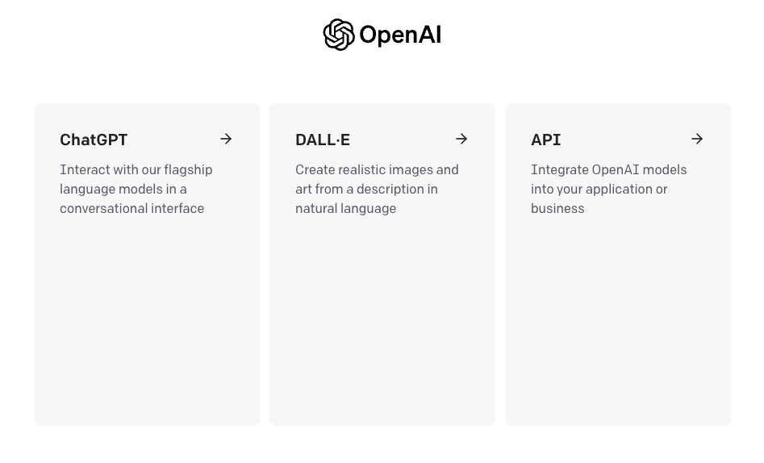
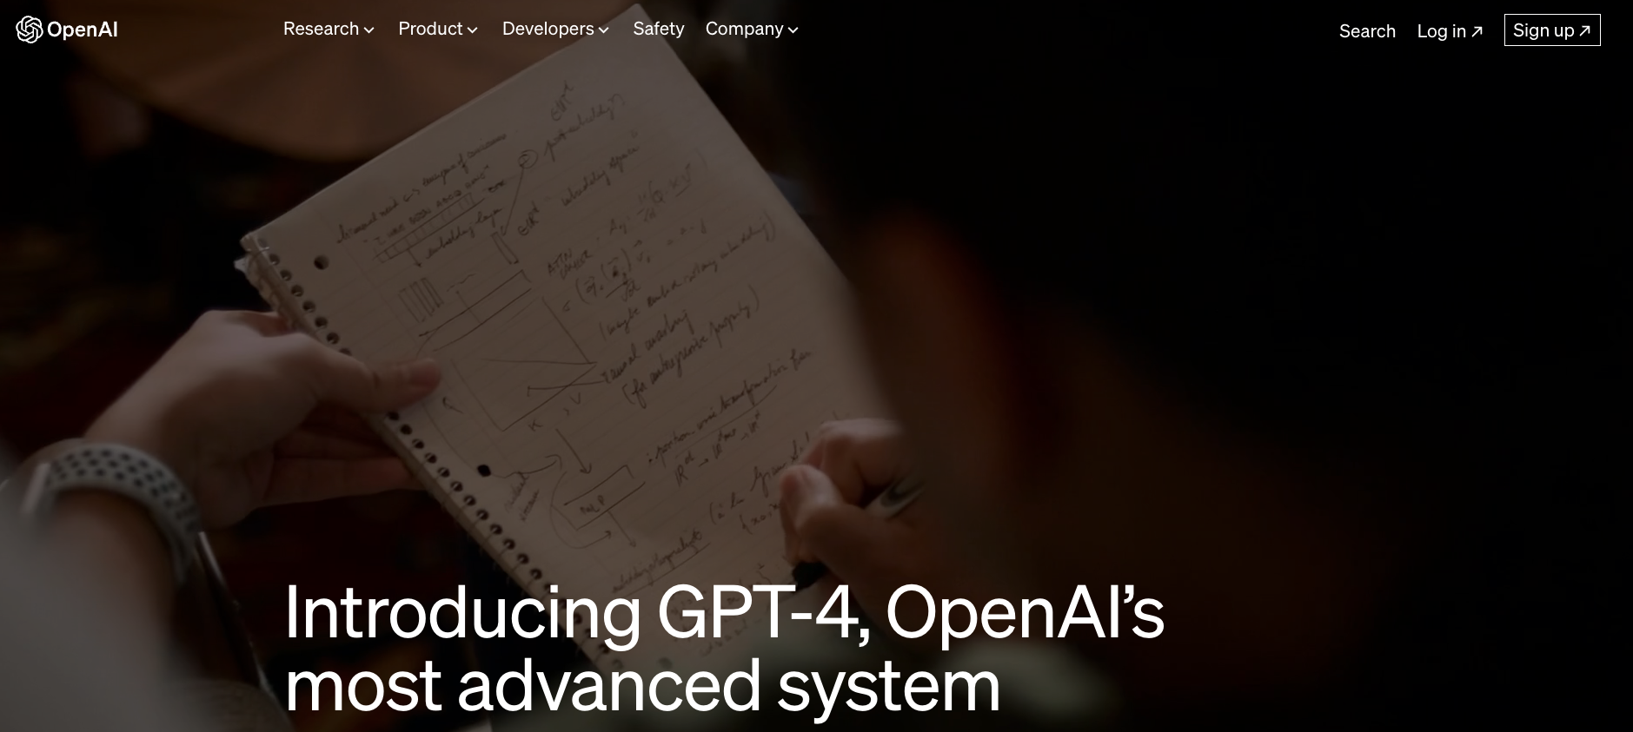
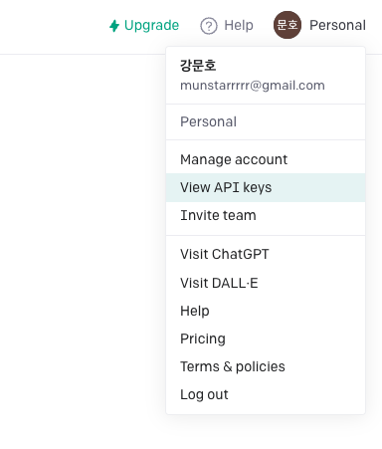
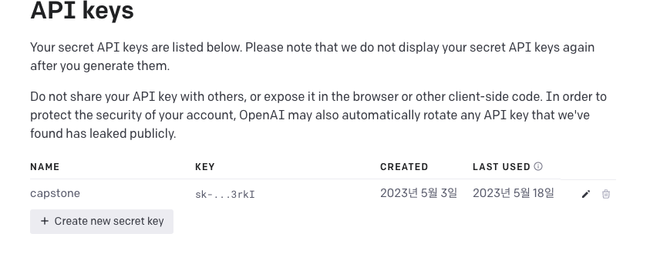
ChatGPT API 발급 받기
2. API 클릭
1. OpenAI 접속 후 Log in 클릭
3. View API keys 클릭
4. Create new secret key 클릭

Slide 4
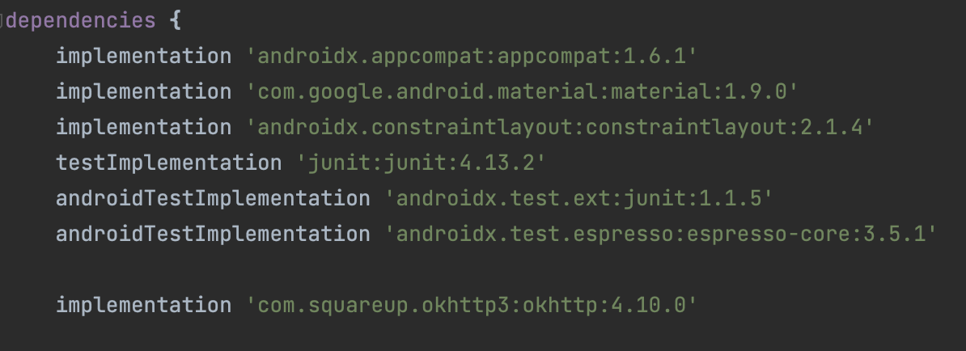
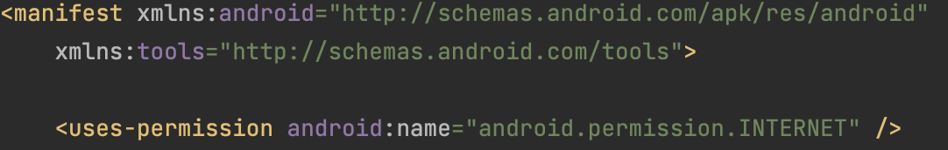
• OkHttp 라이브러리 추가
Gradle Script > Build.gradle (Module :app) > detpendencies
implementation 'com.squareup.okhttp3:okhttp:4.10.01＇추가
Http에 요청을 보내고 응답을 받는 기능을 제공
- 서버와의 통신, API 호출 등 다양한 네트워크 작업을 수행 가능
• 애플리케이션의 인터넷 연결 권한 설정
Manifests > AndroidManifest.xml
애플리케이션이 인터넷에 접근할 수 있는 권한을 얻게 되며,
서버와 통신하거나 데이터를 주고받을 수 있음
• ChatGPT의 대화 모델 설정
Content의 value를 사용하면 사용자가 원하는 대화 모델 설정 가능

Slide 5
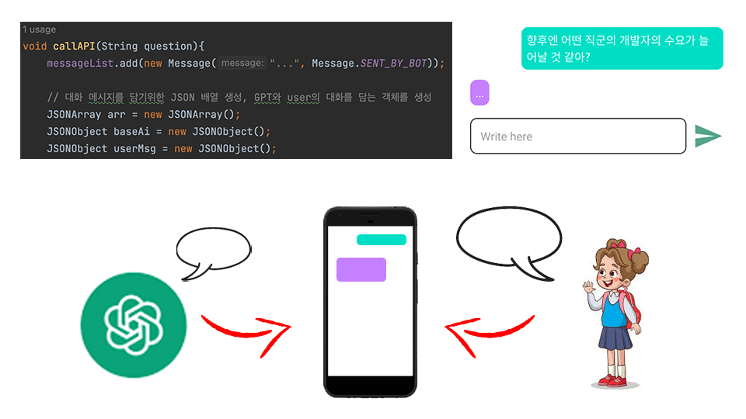
GPT의 답변대기 시간동안 … 출력
User와 GPT의 대화를 JSON 배열에 추가
해서 반환
userMsg
baseAi
arr

Slide 6
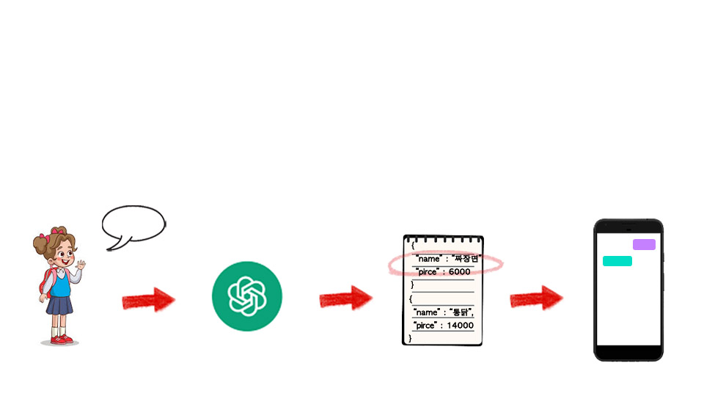
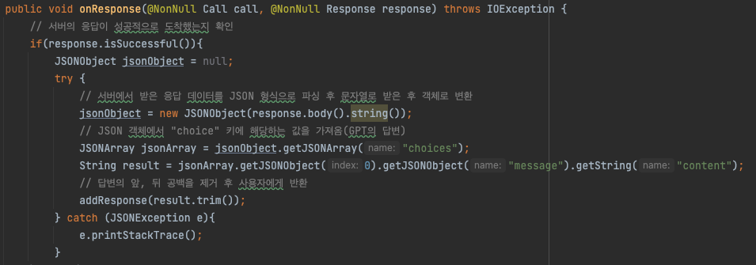
저녁메뉴
추천해줘
user
ChatGPT
choice
return
• choices ?
사용자의 질문과 관련된 답변 후보 목록
ChatGPT 모델이 생성한 다양한 선택지가 ‘choices’ 배열에 포함되지만 반환되는 값은 첫번째 선택지임

Slide 7
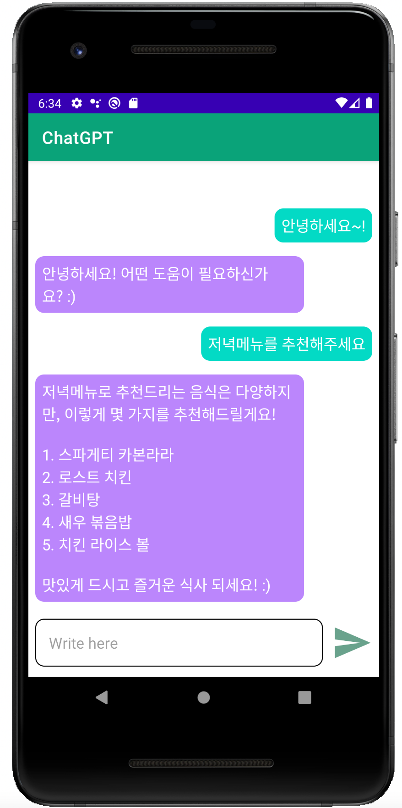
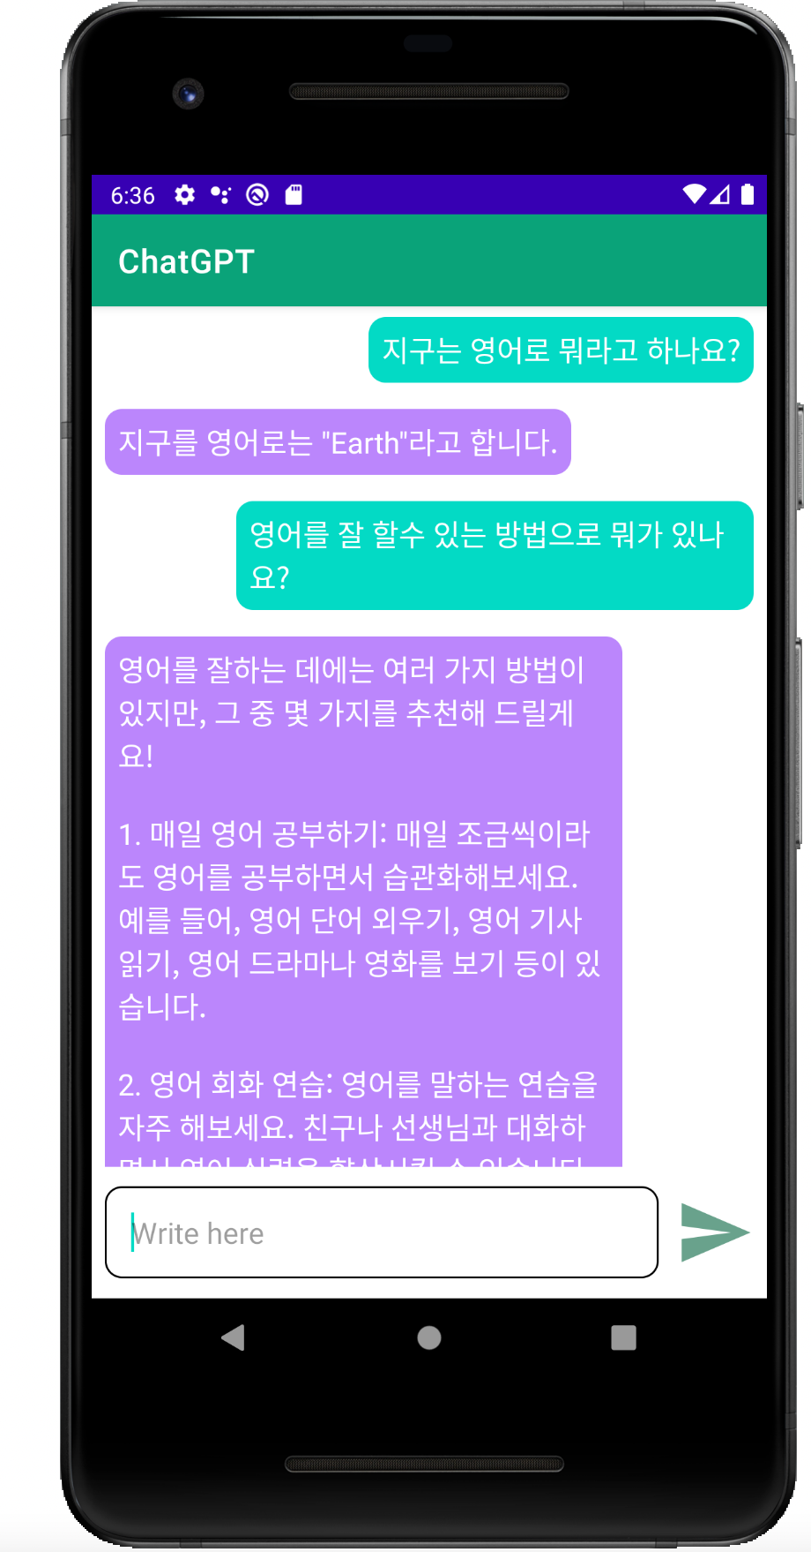
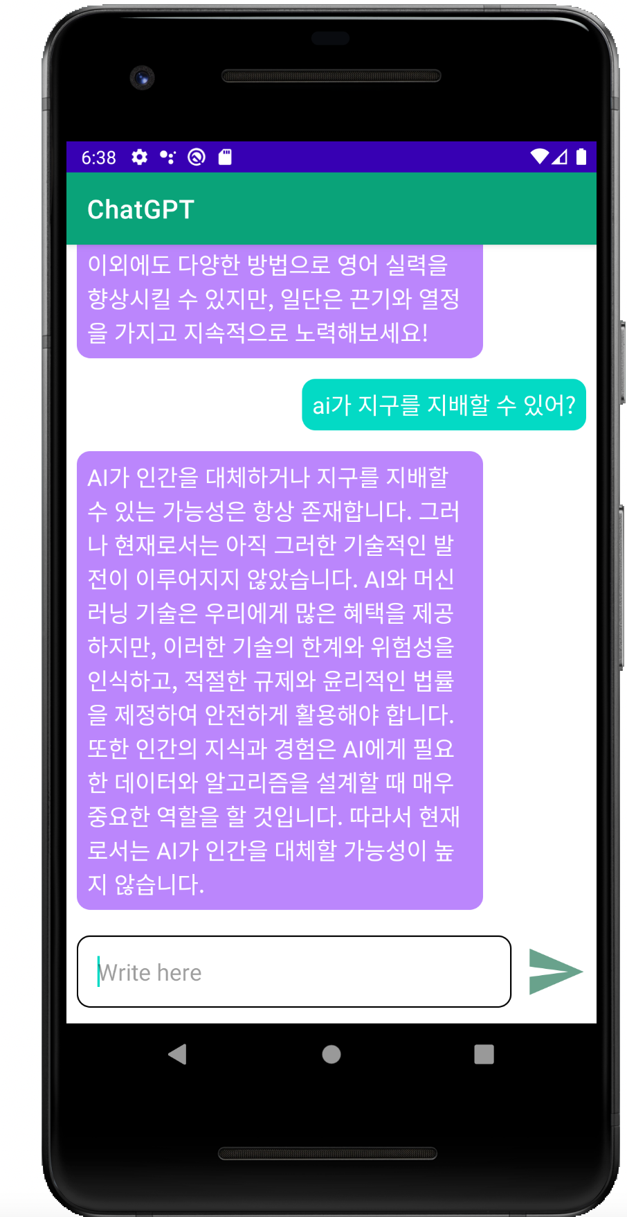

Slide 8
감사합니다.

